Slide 1

Вчимося читати правильно, швидко, чітко, виразно

Slide 2
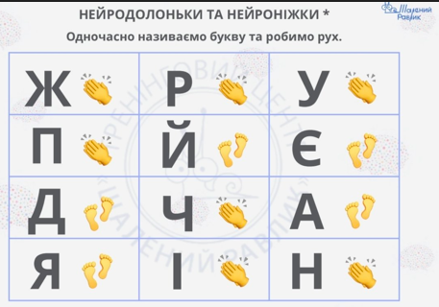

Slide 3
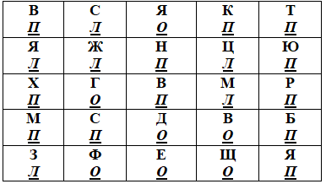
Називаємо в кожном у квадраті верхню букву і одночасно
піднімаємо вгору відповідну руку (Л – ліва, П – права, О - обидві),
буква якої позначена внизу.

Slide 4
Вдихни. Промовляй на одному довгому видиху
РУ – РИ – РІ – РО – РЕ – РА
ВАВ-ВОВ-ВУВ-ВІВ-ВИВ-ВЕВ
ТАВ-ТОВ-ТУВ-ТІВ-ТИВ-ТЕВ
ммм-А-ммм-О-ммм-И-ммм-І
КАР-КОР-КУР-КИР-КІР-КЕР

Slide 5
СКОРОМОВКИ
РОСТЕ ЛИПА БІЛЯ
ПИЛИПА.
ОСА БОСА І БЕЗ ПОЯСА.
ВЛАС У НАС,
АФАНАС У ВАС.

Slide 6
КВА | КВО | КВУ | КВИ | КВІ
КЛА | КЛО | КЛУ | КЛИ | КЛІ
КМО | КМУ | КМА | КМІ | КМИ
КРИ | КРІ | КРА | КРУ | КРО

Slide 7
АТ | ОТ | УТ | ИТ | ІТ
ИФ | ІФ | ЕФ | ЄФ | ЇФ
АЦ | ОЦ | УЦ | ИЦ | ІЦ
ИШ | ІШ | ЕШ | ОШ | УШ

Slide 8
ЗУБ | ЛИС | ДУБ
ЗУБ | ЛІС | ДУБ
СУП | ЛИС | ДУБ
ЗУБ | ЛИС | ЗУБ

Slide 9
ЛІНЬ | СОМ | КІТ
ЛІНЬ | САМ | КІТ
ЛИН | СОМ | КИТ
ЛІНЬ | СОМ | КІТ

Slide 10
ЛАК | ЛИС | ДУБ
ЛАК | ЛІС | ДУБ
МАК | ЛИС | ЗУБ
ЛАК | ЛІС | ЗУБ
МАК | ЛИС | ДУБ

Slide 11
РИС | СІК | РАК
РІС | СІК | РАК
РИС | СУК | РІК
РІС | СІК | РІК
РИС | СУК | РАК

Slide 12
САМ | МАК | ЛАК
СОМ | ОКО | ЛІС
СІМ | РАК | РИС
РІК | ПАС | РІС

Slide 13
КІТ | ВІЛ | РОТ
ДІМ | ДИМ | СУМ
САД | ЗАЛ | ЗІР
ВІЗ | БІК | ПІК

Slide 14
ДОЩ | ЛІД | МИР
ВІК | ДУШ | КУБ
ЛЮК | ДЕНЬ | НІЧ
ТІК | ГРА | ЖУК

Slide 15
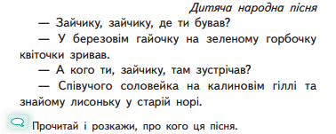
ЧИТАЄМО ДИТЯЧІ НАРОДНІ ПІСНІ

Slide 16
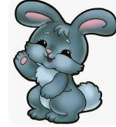
ДИТЯЧА НАРОДНА ПІСЕНЬКА “ЗАЙЧИКУ”
ЗАЙЧИКУ, ЗАЙЧИКУ, ДЕ ТИ БУВАВ?
?

Slide 17
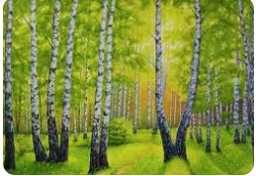
У БЕРЕЗОВІМ ГАЙОЧКУ

Slide 18
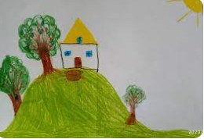
НА ЗЕЛЕНОМУ ГОРБОЧКУ

Slide 19

КВІТОЧКИ ЗРИВАВ

Slide 20
ДИТЯЧА НАРОДНА ПІСЕНЬКА “ЗАЙЧИКУ”
А КОГО ТИ, ЗАЙЧИКУ, ТАМ ЗУСТРІЧАВ?
?

Slide 21

СПІВУЧОГО СОЛОВЕЙКА НА КАЛИНОВИМ ГІЛЛІ

Slide 22
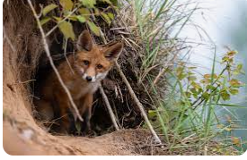
ТА ЗНАЙОМУ ЛИСОНЬКУ У СТАРІЙ НОРІ

Slide 23

ЛІЧИЛКИ
РАЗ, ДВА, ТРИ!

Slide 24

ДУЛИ, ДМУХАЛИ ВІТРИ

Slide 25
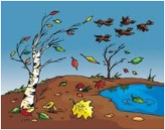
ДУЛИ, ДМУХАЛИ ЩОСИЛИ

Slide 26

І ГОРІХІВ НАТРУСИЛИ

Slide 27
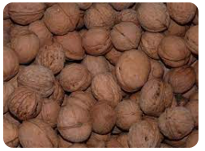
НАТРУСИЛИ ТАК БАГАТО!

Slide 28
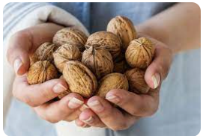
ПОСПІШАЙМО ЇХ ЗБИРАТИ

Slide 29
ЛІЧИЛКИ
РАЗ, ДВА, ТРИ!

Slide 30
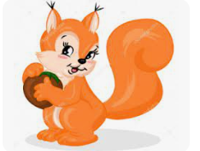
ЛОВИШ ТИ!

